Slide 1
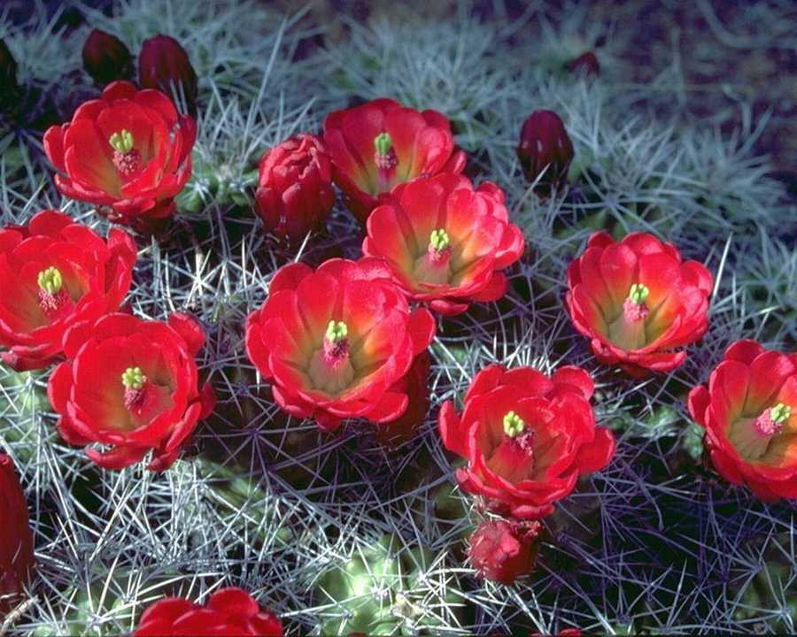
সবাইকে শুভেচ্ছা

Slide 2
পরিচিতি
সঞ্জয় চন্দ্র দাস
প্রভাষক পদার্থবিজ্ঞান বিভাগ
বি. এসসি. (অনার্স), এম. এসসি., এম. ফিল. (বুয়েট)।
কালিকাপুর আবদুল মতিন খসরু ডিগ্রি কলেজ
মোবাইলঃ ০১৯১৬১৪৩৪৩৩
Email: sanjoybuet09yahoo.com
sanjoydas3433@gmail.com

Slide 3
পদার্থবিজ্ঞান
প্রথম পত্র
একাদশ শ্রেণি
বিষয় কোড : ১৭৪

Slide 4
অধ্যায়-০2
ভেক্টর
1ম ক্লাস

Slide 5
উত্তর
পশ্চিম
পূর্ব
দক্ষিণ

Slide 6
আজকের পাঠ
ভেক্টরের ধারণা ও প্রকাশ

Slide 7
শিখনফল
এই পাঠ শেষে শিক্ষার্থীরা-
‡ স্কেলার রাশি ও ভেক্টর রাশির সর্ম্পকে বলতে পারবে ।
স্কেলার রাশি ও ভেক্টর রাশির চিহ্নত করতে পারবে ।
ভেক্টর রাশিকে কিভাবে প্রকাশ করে বলতে পারবে ।
স্কেলার রাশি ও ভেক্টর রাশির বৈশিষ্ট্য লিখতে পারবে।

Slide 8
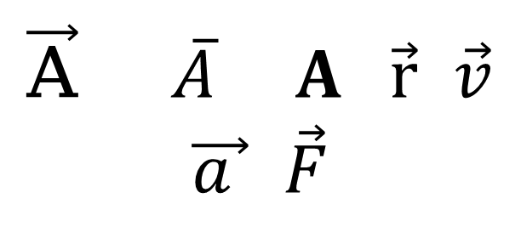
স্কেলার রাশি ভেক্টর রাশির ও প্রকাশ
স্কেলার রাশির জ্যামিতিক প্রকাশ
স্কেলার রাশির গানিতিক / অক্ষরিক প্রকাশ
A r V a F
ভেক্টর রাশির জ্যামিতিক প্রকাশ
ভেক্টর রাশির গানিতিক / অক্ষরিক প্রকাশ
ঢাকা
$\vec{\text{A}} \overline{A} A \vec{r}$ $\vec{v}$ $\vec{a }$ $\vec{F}$
চাঁদপুর
কুমিল্লা
চট্রগ্রাম

Slide 9
রাশি
স্কেলার রাশি
ভেক্টর রাশির
স্কেলার রাশি : যে সব ভৌত রাশি প্রকাশের জন্য শুধু মানের প্রয়োজন দিক নির্দেশের পয়োজন হয় না তাকে স্কেলার রাশি বলে।
ভেক্টর রাশির : যে সব ভৌত রাশি প্রকাশের জন্য মানের সাথে দিকের প্রয়োজন তাদের কে ভেক্টর রাশি বলে।

Slide 10
স্কেলার রাশি ও ভেক্টর রাশির তালিকা
স্কেলার রাশি | ভেক্টর রাশির
দৈর্ঘ্য, সময়, ভর, তাপ, তাপমাত্রা, কাজ, শক্তি, ক্ষমতা, দুরত্ব, দ্রুতি, ক্ষেত্র্রফল, চাপ, আয়তন , ঘনত্ব, তড়িৎপ্রবাহ, তড়িৎ বিভব, জড়তার ভ্রামক, র্চাজ, কম্পাংক, পীড়ন, বিকৃতি, মহাকর্ষীয় ধ্রুবক, আপেক্ষিক গুরত্ব, আপেক্ষিক আদ্রতা ইত্যাদি। | সরন, বেগ, ত্বরন, মন্দন, বল, ওজন, লরেঞ্জবল, টর্ক, অভিকর্ষজ ত্বরন, ভরবেগ, কৌনিক ভরবেগ, তড়িৎ ক্ষেত্র, তড়িৎ প্রাবল্য, তলক্ষেত্র, বলের ঘাত, চুম্বকক্ষেত্র, চুম্বক প্রাবল্য, চৌম্বকক্ষের তীব্রতা, চৌম্বক মোমেন্ট ইত্যাদি।

Slide 11
ভেক্টর রাশির নির্দেশনা
ভেক্টর
ভেক্টরের মান
P
OP
A
শীর্ষ বিন্দু
A
A
A
A
A
O
A
পাদ বিন্দু

Slide 12
একক কাজ
১। স্কেলার রাশি (জোড় রোল নম্বর) বৈশিষ্ট্য লেখ।
২। ভেক্টর রাশির (বিজোড় রোল নম্বর) বৈশিষ্ট্য লেখ।

Slide 13
স্কেলার রাশি ও ভেক্টর রাশির বৈশিষ্ট্য
স্কেলার রাশি | ভেক্টর রাশির
১। স্কেলার রাশি মান আছে দিক নেই। ২। যোগ, বিয়োগ ও গুন সধারণ নিয়মে হয়। ৩। স্কেলার রাশির সংখ্যা মানের পর উপযুক্ত একক বসাতে হয়। ৪। স্কেলার রাশি ঋনাত্নক হতে পারে, য়ার অর্থ ধনাত্নক মানের বিপরীত। ৫। শুধু মানের পরিবর্তনে স্কেলার রাশির পরিবর্তন হয়। | ১। স্কেলার রাশি মান ও দিক আছে । ২। যোগ, বিয়োগ ও গুন সধারণ নিয়মে ঘটে না, জ্যামিতিক ও ভেক্টর বীজগানিতিক নিয়মে করতে হয়। 3। শুধু মানের অথবা শুধু দিকের অথবা উভয়ের পরিবর্তনে ভেক্টর রাশির পরিবর্তন হয়। ৪। দুটি ভেক্টরের স্কেলার গুনন একটি স্কেলার রাশি। ৫। একাধিক সমজাতিয় ভেক্টর যোগ করা যায়। ভিন্ন ভেক্টর যোগ করা যায় না। ৬। ভেক্টর রাশির পরম মানের পর উপযুক্ত একক বসাতে হয়।

Slide 14
দলীয় কাজ
০.5 m উচ্চতা বিশিষ্ট একজন ব্যক্তি ${\text{102}}^{0}$F জ্বর নিয়ে 5 kg আম বহন করে 5 মিনিটে 20m পূর্বদিকে গেল।
উদ্দীপকটি হতে স্কেলার এবং ভেক্টর রাশিগুলো আলাদা কর এবং এককসহ লিখ।

Slide 15
পাঠ মূল্যায়ন
১। স্কেলার রাশি কি?
২। দুটি স্কেলার রাশির নাম বল।
৩। দুটি ভেক্টর রাশির নাম বল।

Slide 16
বাড়ির কাজ
স্কেলার রাশি ও ভেক্টর রাশির পার্থক্য লিখে আনবে।

Slide 17
সবাইকে ধন্যবাদ

